Slide 1
狂犬病
核心教材

Slide 2
報告大綱
疾病介紹
流行病學
臨床表現
法定傳染病通報作業
狂犬病防治措施

Slide 3
疾病介紹

Slide 4
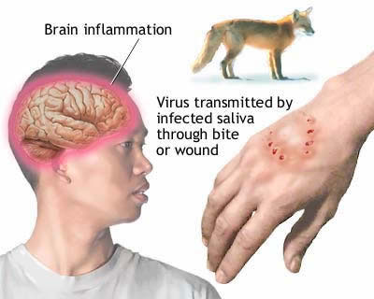
致命的病毒感染
被狗咬
恐水症
致命的腦炎
照片來源: www.miamidade.gov/ animals/rabies.asp

Slide 5
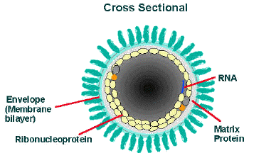
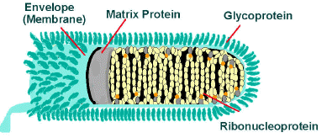
狂犬病
致病原: 狂犬病毒
  麗沙病毒屬 (Lyssaviruses )，桿狀病毒科（Rhabdoviridae）
圖片來源: US CDC

Slide 6
感染途徑
經患有狂犬病之動物咬傷：唾液中含有病毒，可經由抓、咬(或經由皮膚傷口、黏膜)而進入人體。
非經動物咬傷的感染：在蝙蝠山洞內吸入病毒顆粒、實驗中吸入霧氣或經患者之器官移植而受到感染。
人與人之間的直接傳染，至今尚無病例報告。

Slide 7
致病機轉
狂犬病病毒經上述傳染途徑進入人體後。
病毒在被咬的肌肉處複製，侵入末稍神經後，以向心性的方向到達中樞神經系統，在腦及脊髓發育增殖而出現典型症狀。
病毒一旦感染在腦部大量複製後，就會順著神經往下跑到各種富含神經的器官、眼睛、唾液腺，並由該處傳播。

Slide 8
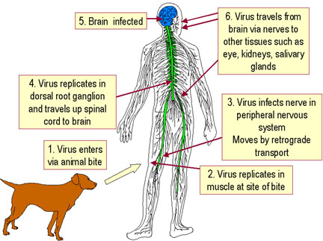
圖片來源: University of South Carolina School of Medicine

Slide 9
潛伏期
人的潛伏期一般為3～8週，偶而短於數天或可長達數年。
潛伏期的長短，視傷口嚴重程度、傷口部位神經分佈的多寡或與腦的距離、病毒株別、病毒量、衣服的保護程度及其他因素等而定 。

Slide 10
可傳染期
狗或貓：自臨床症狀前3~7天開始至整個病程中都維持著傳染力。
其他動物：
  蝙蝠在臨床症狀前12天，即可分泌病毒。
  鼬鼠(skunk)在臨床症狀前8天，即可分泌病毒
人感染狂犬病之可傳染期則尚未清楚，但若仍可由唾液檢出狂犬病毒，應視為有傳染力。
Control of Communicable Diseases Manual 19th ed

Slide 11
感受性及抵抗力
幾乎所有的哺乳類動物都有感受性，但與病毒株別有關。
人類可能較其他動物不易受到狂犬病感染，在伊朗的研究顯示，人類被狂犬病動物咬傷，未經治療的情況下，約有40%發生疾病。
Control of Communicable Diseases Manual 19th ed

Slide 12
傳染窩
在開發中國家，犬、貓為主要的傳染窩。
野生動物如蝙蝠、浣熊、 狼、土狼、胡狼、鼠鼬和其他會咬人的哺乳動物。
鼠、松鼠、兔子也有少數的例子被感染，但目前尚未發現有傳染給人的病例報告。

Slide 13
犬之臨床症狀
潛伏期平均3至8週，發病後約5-7天死亡
前驅期：性情改變、不安、輕微發燒、瞳孔擴張、畏光及角膜反射降低等。
狂躁期：發病三天後，變得更容易興奮、神經質、流涎及躲於暗處。
麻痺期：病犬咽頭肌肉麻痺而發出硬咳聲音，下顎麻痺開口流涎無法飲食，最後陷入昏迷而死亡。

Slide 14
貓之臨床症狀
通常比狗還要狂躁，臨床症狀和狗不會相差太多，但通常症狀出現2-4天後，即全身麻痺而迅速死亡。

Slide 15
流行病學

Slide 16
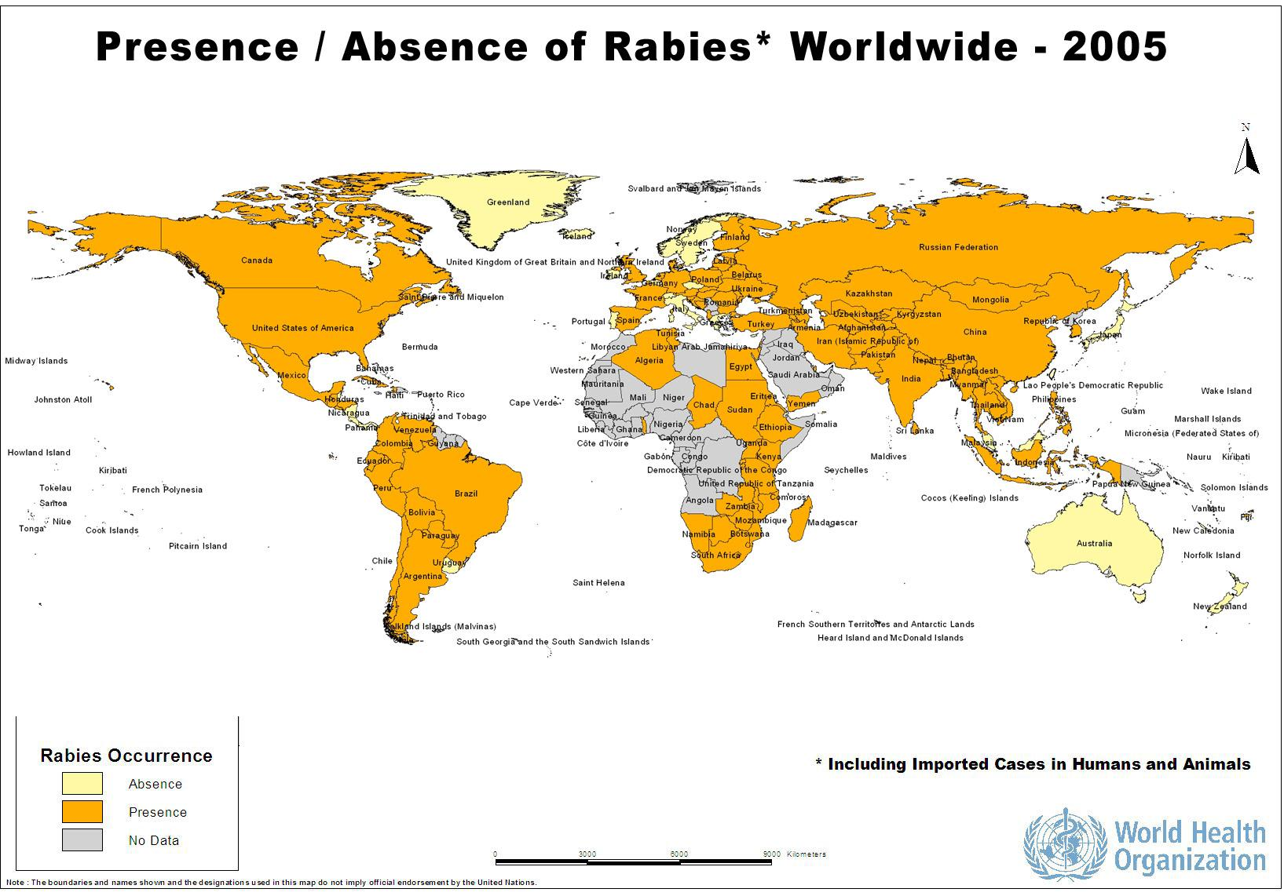

Slide 17
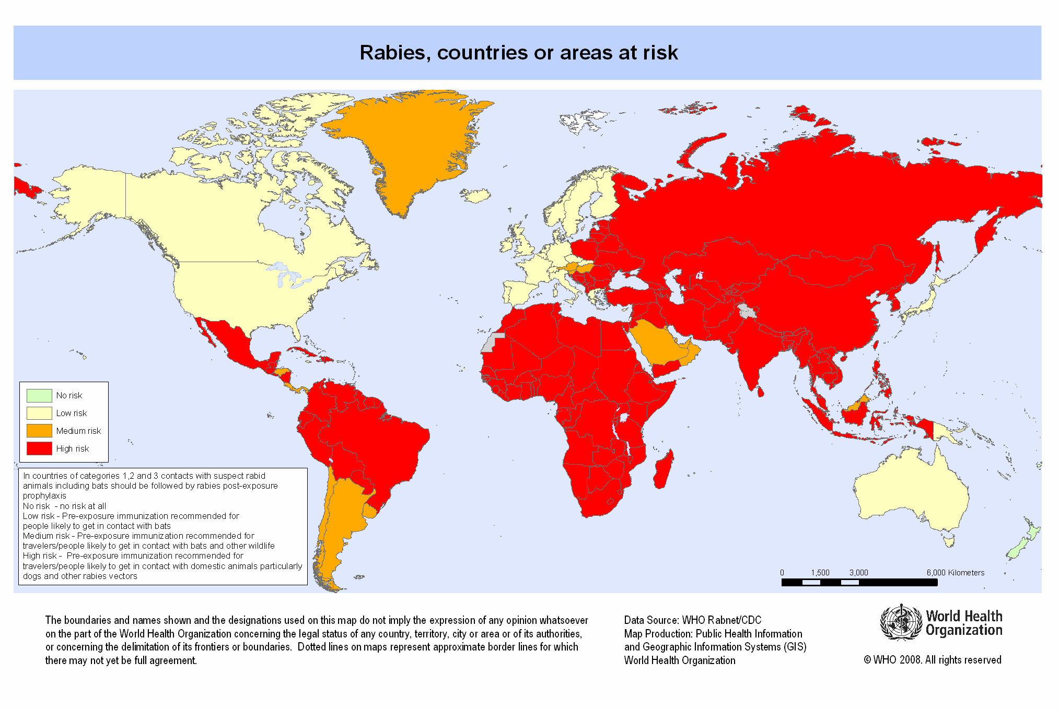

Slide 18
台灣狂犬病疫情回顧
於日治時代，即有狂犬病發生的紀錄，從西元1900年起於文獻記載至少11起，發生的地區包括了台灣南部及北部。
自1947年由上海傳入台灣地區造成流行，其後因透過家犬接種、捕殺野狗等措施控制動物傳染窩，並推行相關檢疫及防疫工作，故自1959年起，即不再有人的病例發生
自1961年起，亦未再出現動物的病例，成為世界少數狂犬病清淨地區。
於2002年、2012年以及2013年確診三名境外移入狂犬病病例（2名來自中國大陸，1名來自菲律賓，皆被犬隻咬傷），3名個案皆死亡。

Slide 19
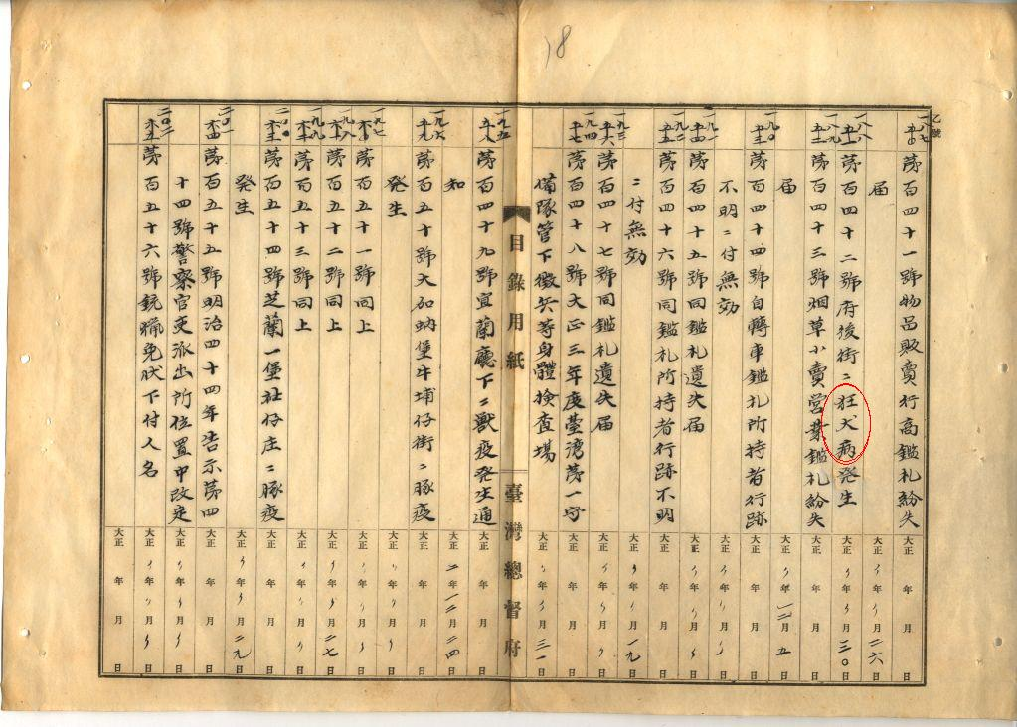
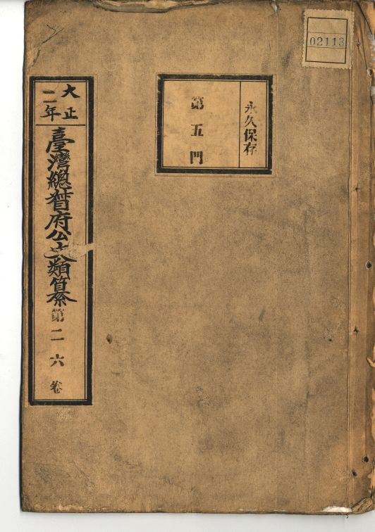
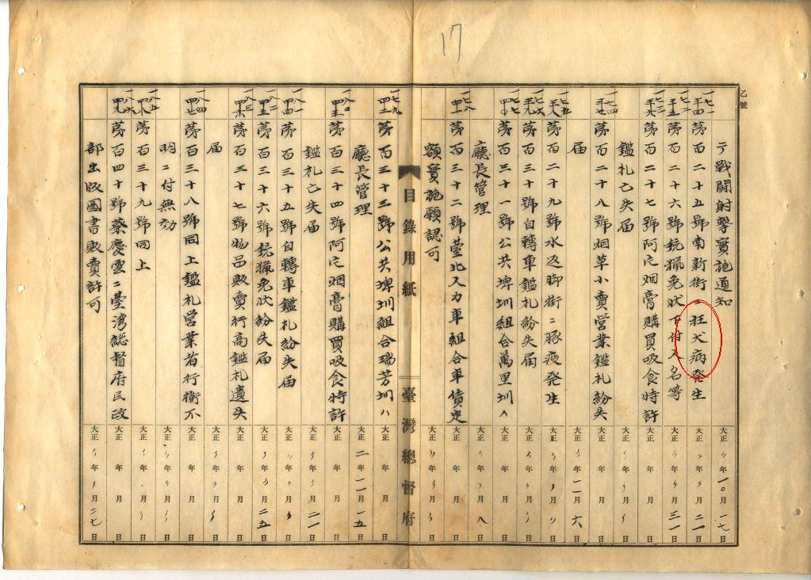
例：大正二年記載發生二件狂犬病
資料來源：台灣總督府臺北廳告示

Slide 20
台灣狂犬病本土病例
Year | Cases | Deaths
1948 | 33 | 33
1949 | 92 | 92
1950 | 83 | 83
1951 | 238 | 238
1952 | 102 | 102
1953 | 52 | 52
1954 | 58 | 58
1955 | 50 | 50
1956 (implemented control policies) | 46 | 46
1957 | 22 | 22
1958 | 6 | 6
1959 | 0 | 0
Total | 782 | 782 (100%)
資料來源:台灣省衛生統計要覽第22頁，民國52年

Slide 21
狂犬病再現
7/10媒體報導臺大獸醫系接受農委會動植物防疫檢疫局委託，針對死亡的野生動物進行採檢與監測，於3隻死亡鼬獾以PCR檢出疑似狂犬病病毒
由疫情調查，查知鼬獾發現地點與時間：
101年5月（南投鹿谷鄉-溪頭）1隻，直接送至台大獸醫學院。
101年11月（雲林縣古坑鄉）及101年12月（南投魚池鄉），先送至農委會特有生物研究保育中心，動物遺體再寄送至臺大獸醫學院。
3隻鼬獾均由民眾拾獲，拾獲時尚未死亡
調查動物疫情的人類接觸者及對於確定或疑似暴觸狂犬病毒者施打疫苗，目前並無接觸者發病之情形。

Slide 22
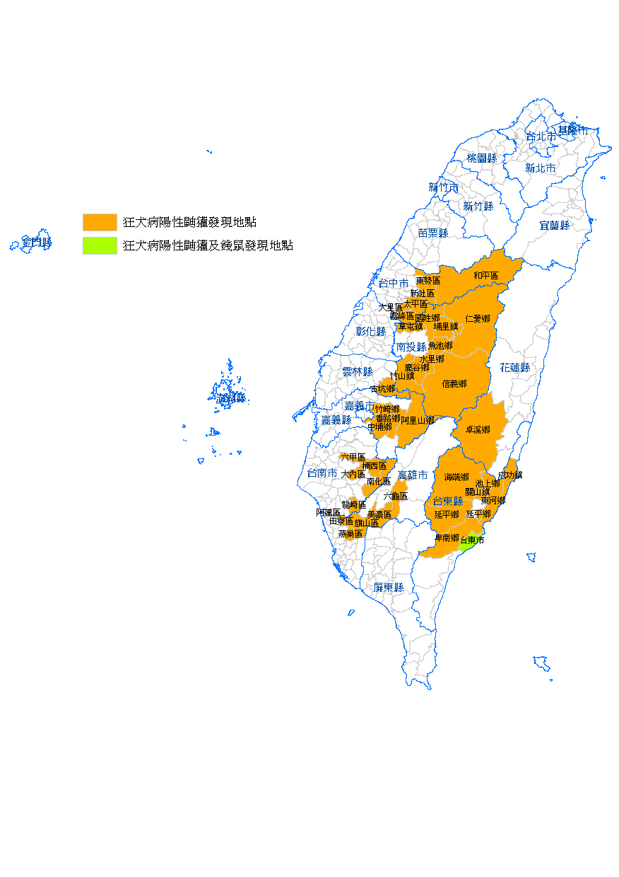
狂犬病陽性動物分布圖
資料更新至8/15 11:00PM
共8縣市40鄉鎮發現陽性鼬獾

Slide 23
臨床表現

Slide 24
人類狂犬病病程
潛伏期
前驅期
急性神經期
  狂症型 (furious form)
  麻痺型 ( paralytic form)
昏迷期
死亡

Slide 25
前驅期
  當病毒從末稍神經，以向心性的方向到達中樞神經系統
  到達中樞神經系統前症狀可能不明顯或不具專一性表現
  可能出現發燒、局部麻木、刺痛、瘙癢等症狀

Slide 26
急性神經期 ‒狂症型
約占 2/3 狂犬病患
狂躁過動，特別易受燈光或聲音刺激，初期意識正常，之後出現焦躁不安和抑鬱現象，少部分個案會出現癲癇
三項主要症狀
  意識時好時壞 （fluctuating consciousness）
  恐懼性或吸氣性痙攣: 恐水症 （hydrophobia）、恐氣症（aerophobia）等
  自主神經刺激徵象（autonomic stimulation signs）：唾液分泌過多（hypersalivation）
  最後意識惡化進入昏迷

Slide 27
急性神經期 ‒麻痺型
約占 1/3 狂犬病患
三項主要症狀並不明顯，可能在後期才出現
約一半出現恐懼性痙攣
上行性肢體無力，臉部麻痺，並影響吞嚥和呼吸肌肉
與急性多發性神經炎(Guillain-Barre syndrome)鑑別診斷：持續性發燒、除被咬傷部位外感覺功能正常，扣診後肌肉水腫(percussion myoedema)，膀胱功能異常

Slide 28
昏迷期
心律不整
心臟射出率降低
昏迷
循環功能不全 >> 死亡

Slide 29
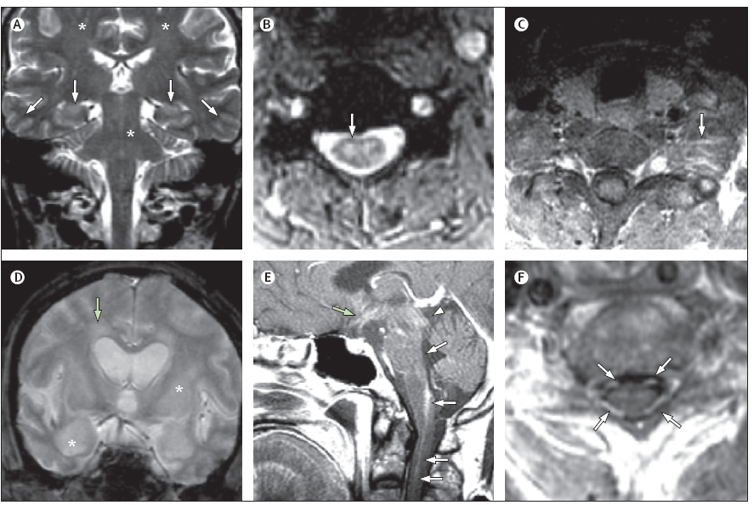
Lancet Neurol 2013; 12: 498–513

Slide 30
治療與預後
目前無特殊治療，死亡率接近100%，平均約莫發病後1-2週死亡。
可參考美國Milwaukee protocol，但治療成效未知。
發病後不建議再給予狂犬病疫苗或免疫球蛋白，可能會加速疾病的惡化。

Slide 31
感染控制措施
文獻上未曾有從病人傳染給醫療照顧者，但與病患接觸建議穿著口罩、手套、護目鏡與隔離衣
以下檢體應視為感染性: 唾液、淚液、呼吸道分泌物、腦脊髓液 (神經組織)
解除隔離條件：同時符合以下兩條件
  血清抗體陽性
  唾液檢體連續3 次（每次間隔1 週）檢測不具感染性（PCR 陰性）
如有意外暴露，依暴露等級評估給予暴露後預防治療

Slide 32
法定傳染病通報作業

Slide 33
法定傳染病規範
疾病分類
  本疾病屬第一類法定傳染病，應於24小時內進行通報。
疫情調查
  疫調應於通報後24小時完成。

Slide 34
病例通報定義
具有下列任一個條件：
（一）符合臨床條件及流行病學條件。
（二）經醫院自行檢驗，符合檢驗條件。
（三）醫師或法醫師高度懷疑。

Slide 35
臨床條件
符合下列部分或全部臨床描述：
  一種急性病毒性腦脊髓炎，症狀包括焦慮、頭痛、發燒、被動物咬傷部位之異樣感。焦躁和恐懼氣流是經常出現的症狀。疾病會漸進性發展至麻痺、吞嚥困難，咽喉部肌肉痙攣，以致於引起恐水現象，隨後併有精神錯亂及抽搐等現象。

Slide 36
流行病學條件
疾病潛伏期內，具有下列任一個條件：
（一） 有狂犬病相關流行地區旅遊史，且曾遭犬、貓、蝙蝠、浣熊等哺乳動物咬傷，或傷口、粘膜曾接觸帶有狂犬病病毒之唾液。
（二） 曾接受器官移植者，而器官捐贈者疑似感染狂犬病。
（三） 進行狂犬病病毒或檢體實驗室操作。

Slide 37
檢驗條件
具有下列任一個條件：
（一） 臨床檢體（唾液、血液、腦脊髓液或中樞神經系統組織等）分離並鑑定出狂犬病病毒（Rabies virus）。
（二） 臨床檢體分子生物學核酸檢測陽性。
（三） 臨床檢體（腦海馬角部份或頸背毛囊周圍的神經）以直接螢光抗體染色法檢測抗原陽性。
（四） 血清學抗體檢測陽性。

Slide 38
檢體採檢送驗
檢體種類 | 採檢目的 | 採檢時間 | 採檢量及規定 | 送驗方式
唾液 | 病原體檢測 | 立即採檢 | 以無菌病毒拭子之 棉棒擦拭口腔，插入 病毒保存輸送管。 | 低溫
血清 | 抗體檢測 |  | 以無菌試管收集至 少3 mL 血清。
腦脊髓液 | 病原體檢測 |  | 以無菌試管收集至 少1 mL 腦脊髓液。

Slide 39
疾病分類
可能病例：NA
極可能病例：
雖未經實驗室檢驗證實，但符合臨床條件及流行病學條件。
確定病例：符合檢驗條件。

Slide 40
狂犬病防治措施

Slide 41
如何預防狂犬病
避免接觸野生動物或領養來源不明的野生動物
家中的寵物要每年接受狂犬病疫苗接種，並且要避免和野生動物接觸
不要隨便餵食流浪狗或流浪貓
如有意外暴露，需就醫評估暴露後預防治療
高風險族群可考慮接種暴露前疫苗。

Slide 42
暴露前預防疫苗接種建議-1
暴露分類 | 危險本質 | 典型族群 | 暴露前建議
持續性 | 1. 病毒會持續出現，通常是高濃度的。 2. 暴露可能未被察覺。 3. 包括咬傷、非咬傷或空氣微粒暴露。 | 1. 狂犬病研究實驗人員。 2. 狂犬病生物製劑工作人員。 | 基礎劑接種
經常性 | 1. 暴露通常是不連續性，而且暴露源是可被察覺的，但暴露源也可能是無法察覺的。 2. 包括咬傷、非咬傷或空氣微粒暴露。 | 1. 狂犬病檢驗人員。 2. 在狂犬病流行地區從事動物控制和野生動物工作者、洞穴工作者、獸醫和其工作人員。 | 基礎劑接種。

Slide 43
暴露前預防疫苗接種建議-2
暴露分類 | 危險本質 | 典型族群 | 暴露前建議
非經常性 | 1. 暴露幾近偶而性，而且暴露源是可被察覺的。 2. 包括咬傷或非咬傷暴露。 | 1. 在狂犬病低發生地區的獸醫和動物控制人員。 2. 獸醫學生。 3. 前往狂犬病流行地區旅行但無法即時獲得狂犬病適當醫療照護者。 | 基礎劑接種
極少 | 1. 偶而性可察覺的暴露。 2. 包括咬傷或非咬傷暴露。 | 一般民眾，包括在有動物狂犬病流行地區者。 | 不需接種疫苗

Slide 44
暴露後處理
傷口處理
暴露等級分級
狂犬病疫苗和狂犬病免疫球蛋白(RIG)接種建議

Slide 45
傷口處理
立即及徹底的以肥皂及大量水清洗沖洗傷口至少15分鐘，再以優碘或70%酒精消毒。
  如果可能的話，避免縫合傷口，如需縫合，應儘可能地寬鬆，不可影響血流及其他分泌物順暢地流出。
倘若傷口同時施予免疫球蛋白浸潤注射，建議在數小時後(不少於2小時）再進行縫合，這將可使抗體在縫合前能夠在組織內充分擴散。
其它的治療，例如抗生素、破傷風疫苗或破傷風免疫球蛋白的施予，應如同其他抓咬傷口的處理一樣。

Slide 46
暴露等級分級
種類 | 接觸類型 | 暴露分類
第一類 | 觸摸或餵食動物、完整皮膚被動物舔舐 | 無暴露
第二類 | 裸露皮膚的輕微咬傷 没有流血的小抓傷或擦傷 | 輕微暴露
第三類 | 傷及真皮層的單一或多處咬傷或抓傷 動物在有破損的皮膚舔舐 黏膜直接遭動物唾液汙染 暴露於蝙蝠 | 嚴重暴露

Slide 47
WHO 暴露後治療建議
 |  | 種類
 |  | 第一類 | 第二類 | 第三類
未曾接種疫苗者 | 一般情形 | 無 | 傷口處理+ 疫苗(5) | 傷口處理+ 疫苗(5)+ HRIG
 | 免疫功能不全病患 | 無 | 傷口處理+ 疫苗(5)+ HRIG | 傷口處理+ 疫苗(5)+ HRIG
已接種暴露前疫苗者 | 一般情形 | 無 | 傷口處理+ 疫苗(2) | 傷口處理+ 疫苗(2)
 | 免疫功能不全病患 | 無 | 傷口處理+ 疫苗(5) | 傷口處理+ 疫苗(5)

Slide 48
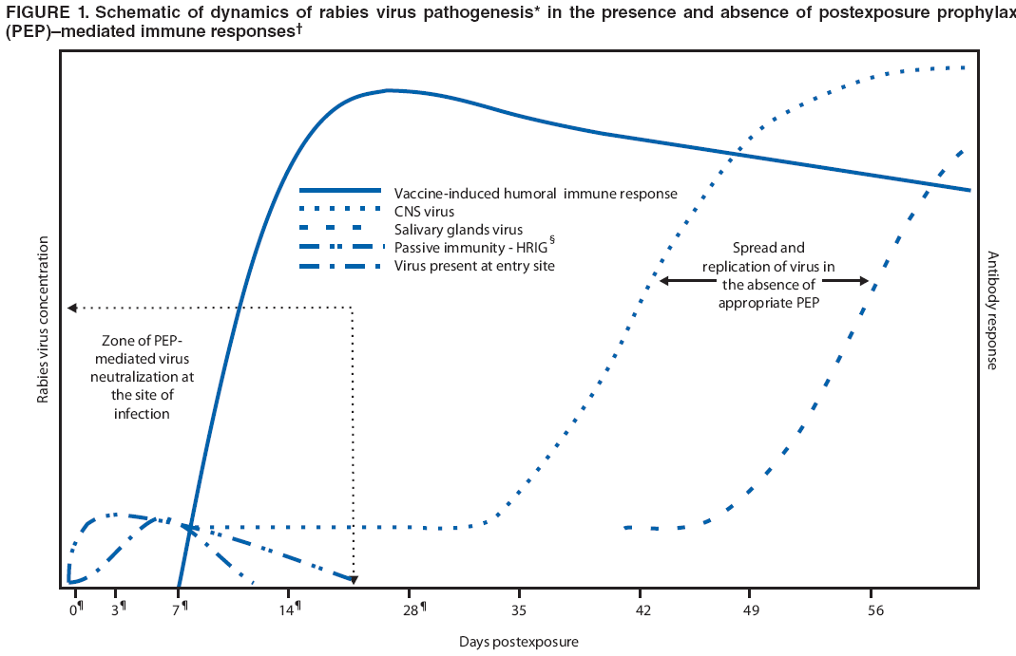
MMWR Recomm Rep. 2010 Mar 19;59(RR-2):1-9

Slide 49
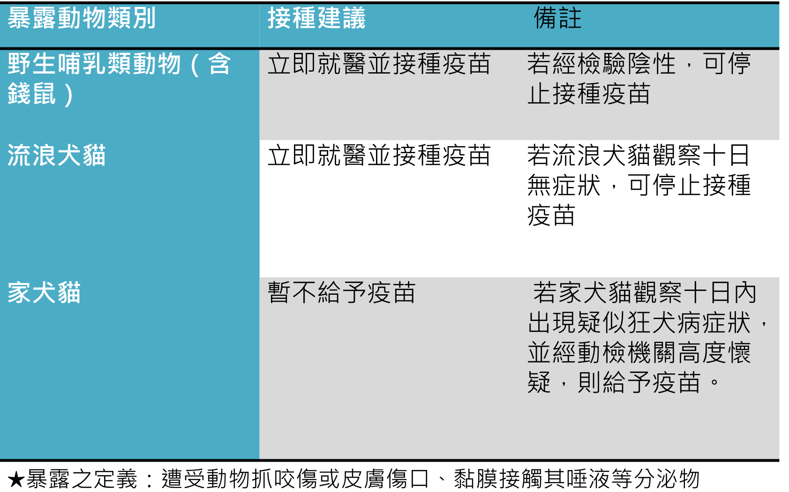
國內狂犬病暴露後疫苗接種對象
2013/07/31
Notes:
新北市 烏來區 宜蘭縣 南澳鄉 大同鄉 桃園縣 復興鄉 新竹縣 尖石鄉 五峰鄉 苗栗縣 泰安鄉 台中市 和平區 南投縣 仁愛鄉 信義鄉 嘉義縣 阿里山鄉 高雄市 那瑪夏區 茂林區 桃源區 屏東縣 三地門鄉 牡丹鄉 來義鄉 春日鄉 泰武鄉 獅子鄉 瑪家鄉 霧台鄉 台東縣 延平鄉 金峰鄉 海端鄉 達仁鄉 蘭嶼鄉 花蓮縣 秀林鄉 卓溪鄉 萬榮鄉

Slide 50
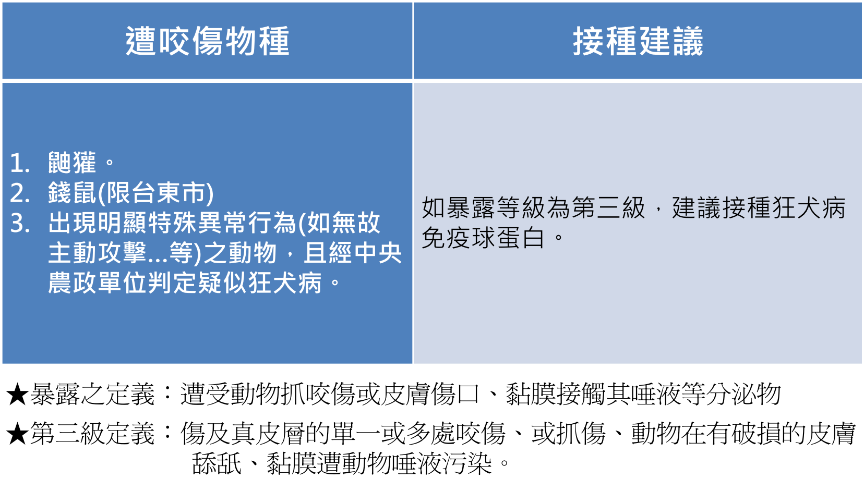
國內狂犬病暴露後免疫球蛋白接種對象
2013/07/31

Slide 51
RIG使用注意事項-1
  可與疫苗同時施打，或於首劑疫苗施打後7 天內施打(非以被咬傷暴露的日期計算)，只可單劑使用，儘可能地以浸潤注射傷口為主。
    若疫苗施打已超過7天，因為身體已產生免疫力，此時不需要再給予RIG的被動免疫保護。
  可使用之狂犬病免疫球蛋白有人類狂犬病免疫球蛋白(HRIG)及經純化馬狂犬病免疫球蛋白(pERIG)，使用劑量HRIG為20 IU/kg，pERIG為40 IU/kg。
  當進行全部傷口浸潤注射後，尚有剩餘免疫球蛋白製劑時，應將其注射到最接近患肢同側的深部肌肉，以避免影響疫苗的效果 (同時接種之疫苗則需接種於不同部位)。

Slide 52
RIG使用注意事項-2
傷口嚴重或有多處傷口（特別是幼兒），按常規劑量不足以浸潤注射傷口周圍時，可用生理鹽水適當稀釋2～3 倍，再進行浸潤注射 。
  已接受暴露前預防接種或曾接受完整暴露後預防接種之民眾，不須給予RIG。
  須注意RIG可能引起之過敏反應，然而世界衛生組織並不建議接種前進行皮膚敏感性測試，因為無法依此結果判斷是否有過敏反應發生之可能性。

Slide 53
HRIG 與 puriﬁed ERIG比較
品項 | 人類狂犬病免疫球蛋白(HRIG) | 經純化馬狂犬病免疫球蛋白(pERIG)
商品名稱 | Hyperrab | Favirab
劑量 | 20 IU/kg | 40 IU/kg
IU/ml | 150 IU/ml | 200 IU/ml
禁忌症 | 無 | 已知對馬蛋白過敏
副作用 | 可能出現接種部位疼痛及輕微的發燒；於免疫球蛋白缺乏患者身上重複接種可能會造成過敏反應。極少數可能有急性神經血管性水腫(angioneurotic edema)、皮疹、腎病症候群、過敏性休克等嚴重不良反應。 | 副作用發作機率小於10%：立即的過敏反應包含低血壓、呼吸喘或尋麻疹。極少數人(小於萬分之一)可能有嚴重反應如神經血管性水腫(angioneurotic edema)或過敏性休克。延遲性的過敏反應可能在6天後發生，包含發燒、皮膚癢、紅疹、尋麻疹、淋巴結腫大及關節疼痛。
注意事項 | 應在有急救設備之醫療院所執行，其餘詳見仿單說明。

Slide 54
狂犬病疫苗使用注意事項
  疫苗最好於三角肌部位以肌肉注射方式接種。
若與單量的免疫球蛋白同時接種，必須在不同之部位注射。
完整的暴露後疫苗共5劑，接種時程為第0天(接種第一劑當天為第0天)，及第3、7、14 及28 天施行，懷孕婦女或小孩仍可使用此疫苗。
已接受暴露前預防接種或曾接受完整暴露後預防接種之民眾(免疫功能不全者除外)，只須接種2劑疫苗，於第0、3天各施打一劑疫苗。

Slide 55
接種後注意事項-1
與其他藥品一樣，接種狂犬病疫苗或免疫球蛋白後，可能會有注射部位酸痛、紅腫、搔癢等局部反應，少數人可能出現全身性反應，包括頭痛、頭暈、噁心、肌肉酸痛、發燒、蕁麻疹等，一般症狀輕微且為自限性，多半在1至2天內康復。
罕見的立即型過敏反應、甚至過敏性休克等副作用極少發生，若不幸發生，通常於注射後幾分鐘至幾小時內即出現症狀。
極少數接種者在注射狂犬病疫苗後，可能引發包括Guillain-Barré症候群在內的罕見神經系統不良反應，惟發生的機率極低，如果真的發生，多數病患在治療後也能完全康復。

Slide 56
接種後注意事項-2
為了能在罕見的立即型過敏反應或過敏性休克事件發生後，能立即進行醫療處置，注射狂犬病疫苗或免疫球蛋白後，應讓病患於提供注射單位或附近稍做休息，並觀察至少30分鐘以上，待無不適後再離開。
如遇接種後發生嚴重不良事件之個案時，應立即填列嚴重不良事件通報單，同時通報衛生局並副知疾病管制署。

Slide 57
動物抓咬傷狂犬病疫苗/HRIG申請核可情形
製表日期：2013/8/15
資料期間2013/7/21-8/15 3:00 PM

Slide 58
動物抓咬傷申請狂犬病疫苗統計
資料期間2013/7/21-8/15 3:00 PM
Notes:
58

Slide 59
給予疫苗個案暴露動物種類統計
備註： 不含境外咬傷18例。括弧內為今日新增案件數。
資料統計期間：2013/7/21-8/15 3:00PM

Slide 60
謝謝聆聽
最新狂犬病疫情及相關指引
請至疾病管制署狂犬病專區查詢

